Slide 1
TEXTOS NÁUTICOS: NAVEGACIÓN DEL ALMA POR EL DISCURSO DE TODAS LAS EDADES (1600) CARTA AL LICENCIADO MIRANDA DE RON (1574)
Eugenio de Salazar

Slide 2
Este extenso poema se desarrolla de acuerdo a la división de las siete edades del hombre:
Infancia.
Puericia.
Adolescencia.
Juventud.
Madurez
Senectud.
Decrepitud.

Slide 3
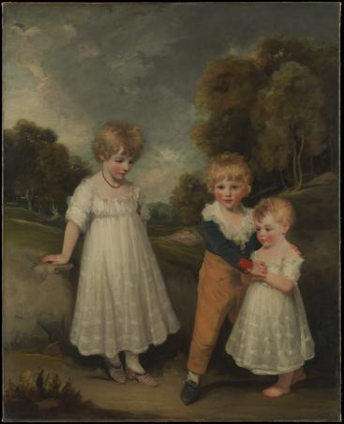
John Hoppner.
The Sackville Children, 1796.
Metropolitan Museum of Art.
INFANCIA

Slide 4
La primera edad corresponde a la Infancia (desde el nacimiento a los siete años de edad) que rememora al lugar seguro, al espacio primigenio de la aventura de la vida que es un “mar tan inconstante do apenas se navega con bonanza”.
Además, es el momento limpio y sin malicia:
Asimismo, es el momento de la paz, de la tranquilidad y la alegría:

Slide 5
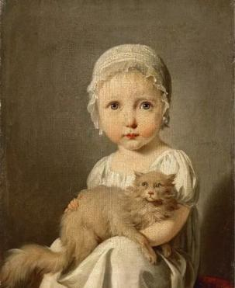
También es la edad de la inocencia y esperanza:
También es la edad de cierta desmesura:
Infancia de Louis Leopold Boilly

Slide 6
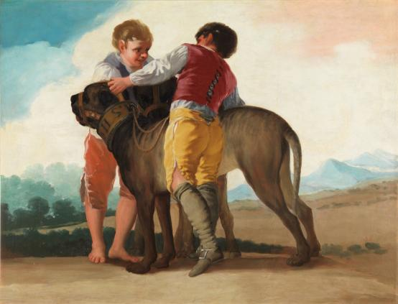
Francisco de Goya y Lucientes. Niños con perros de presa, 1786.
Museo del Prado.
PUERICIA

Slide 7
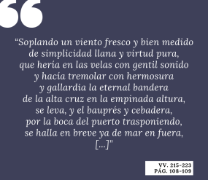
La segunda edad corresponde a la Puericia (desde los 8 a los 14 años de edad). Inicia el recorrido del Alma por la vida en un “fluctuosísimo océano” intuyendo su destino (Dios).
Necesita de un piloto (Mente) que le conduzca hacia él:
Se unen a la Mente el Juicio y la Discreción e inician el viaje:

Slide 8
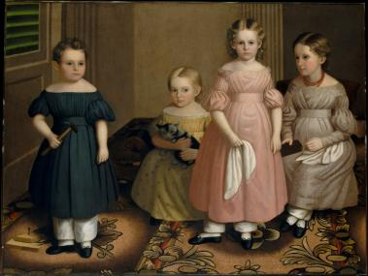
Asimismo, es la época cuando se empieza a conocer el vicio (el mal):
Oliver Tarbell Eddy.
The Alling Children, c. 1839.
Metropolitan Museum of Art.
La presencia de los riesgos para el extravío del Alma es evidente, no debería caer en ellos:

Slide 9
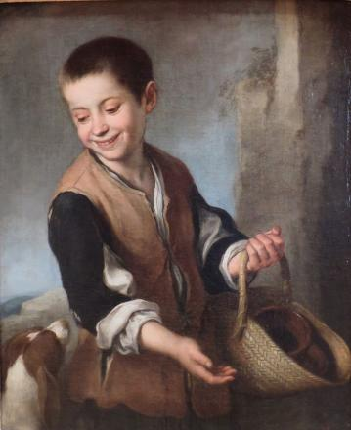
Esteban Murillo.
Muchacho con un perro, c. 1600.
Museo del Hermitage.
ADOLESCENCIA

Slide 10
La tercera corresponde a la Adolescencia (desde los 15 a los 28 años de edad). Momento crucial para el discernimiento entre la virtud de la Sabiduría o el vicio de la Ignorancia.
La oscuridad de los vicios arremete con violencia.
La Sabiduría se muestra providencial al Alma:
La sabiduría toma la iniciativa y, como la mejor consejera, se acerca al Alma:

Slide 11
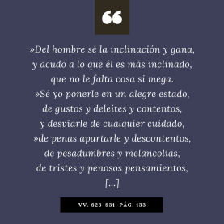
Sabiduría se aproxima al Alma y a la Ignorancia: debe elegir entre el bien o el mal. La presencia de la Ignorancia es sarcástica, pues apela a los deseos instintivos más innobles de los hombres:
Ante la presencia de la Ignorancia, el Alma en febril estado opta por seguirla:

Slide 12
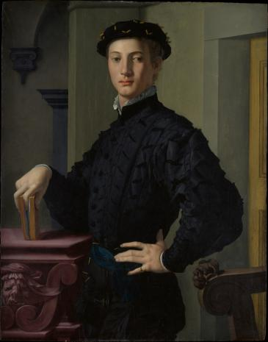
Bronzino.
Portrait of a Young Man, c. 1530.
Metropolitan Museum of Art.
JUVENTUD

Slide 13
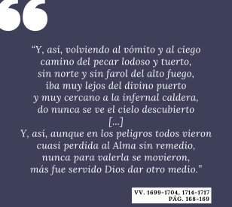
Luego de este período de luchas internas entre el Bien y el Mal, se organiza la cuarta edad que corresponde con la Juventud (desde los 29 a los 42 años de edad).
El Alma se esfuerza por retomar la senda del bien:
A pesar de los esfuerzos, nuevamente el Alma opta por la senda del mal:

Slide 14
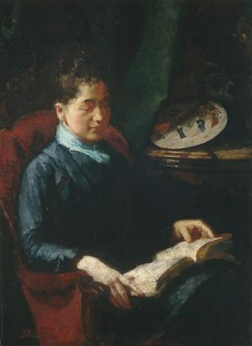
Susan Macdowell Eakins.
Woman Reading, 1879–84.
Metropolitan Museum of Art.
MADUREZ

Slide 15
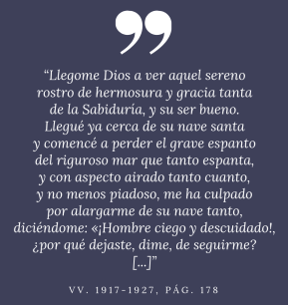
La quinta edad del hombre corresponde con la Madurez (desde los 43 a los 56 años de edad).
Luego de los desvaríos cometidos por el Alma en su periplo por la vida, la edad de la Madurez toca las puertas:
La Sabiduría nuevamente regresa como consejera del Alma:

Slide 16
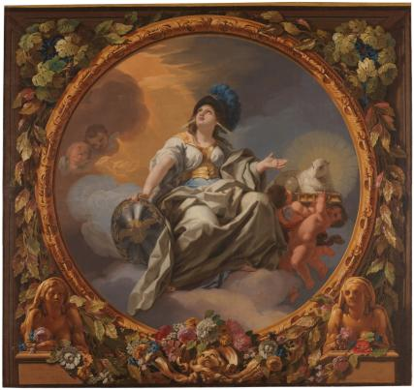
El Alma responde a la Sabiduría:
Entonces, inicia el Alma un proceso de conversión por medio de un tránsito de purificación y pone como testigo a Dios.
José del Castillo.
La Sabiduría, 1770.
Museo del Prado.

Slide 17
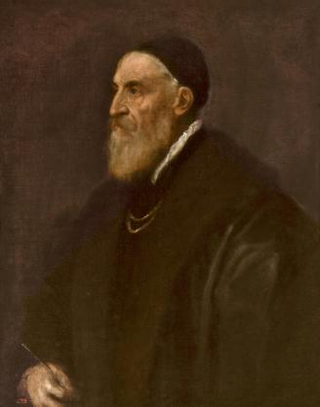
Tiziano.
Autorretrato, c. 1562.
Museo del Prado
SENECTUD

Slide 18
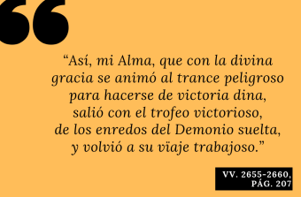
La sexta edad es la Senectud (desde los 57 a los 68 años de edad).
Luego de la afrenta contra las hordas del mal, el Alma se encuentra en paz:
Este viaje que anticipa al encuentro definitivo de su destino que es Dios. Asistida por la Sabiduría, el Alma navega sus últimos tránsitos:

Slide 19
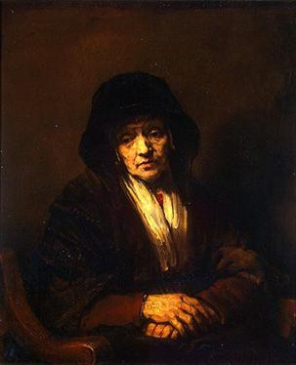
Rembrandt van Rijn.
Retrato de una mujer vieja.
Museo del Hermitage.
DECREPITUD

Slide 20
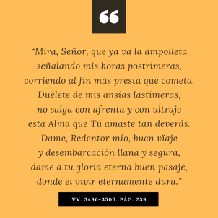
Finalmente, la última edad corresponde a la Decrepitud (desde los 69 años hasta la muerte).
El Alma necesita de la Sabiduría para comprender el gran misterio de la muerte.
La Sabiduría la guía hacia el encuentro final con su Creador:

Slide 21
PARA SABER MÁS INGRESA A NUESTRA BIBLIOTECA INDIANA
https://bit.ly/2ODvyg6

